Slide 1
Titans
O RETORNO DO JEDI

Slide 2
Informes

Slide 3
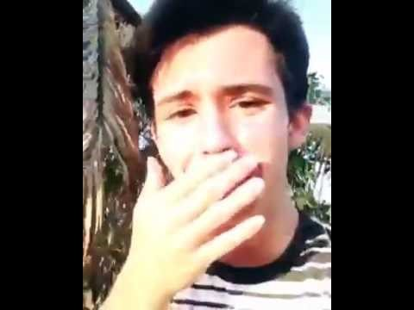
“Selvagem... Vocês viram? Louco!” – Autor Desconhecido

Slide 4
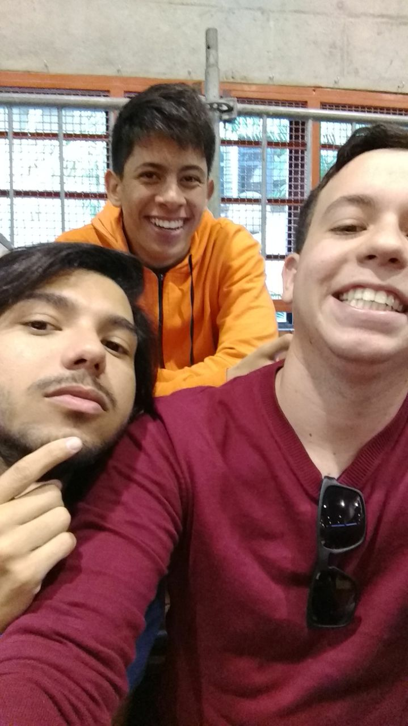
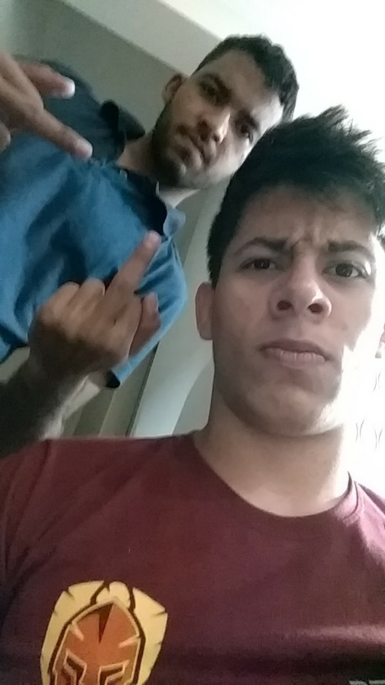
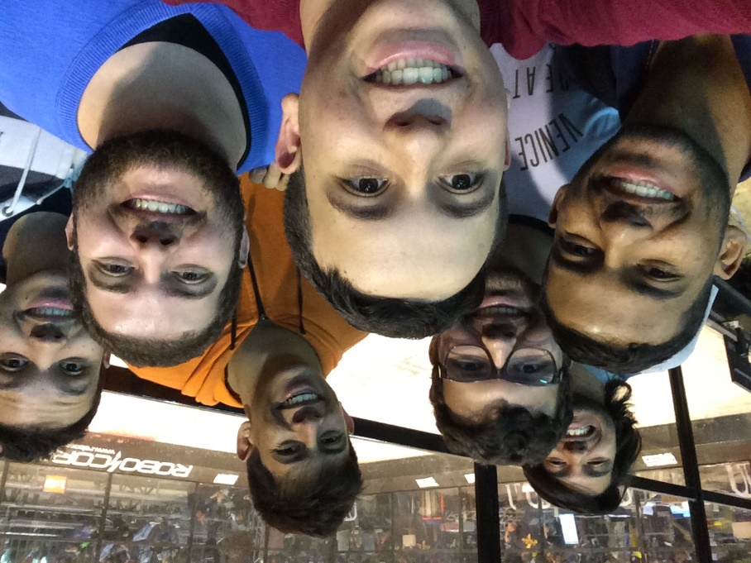
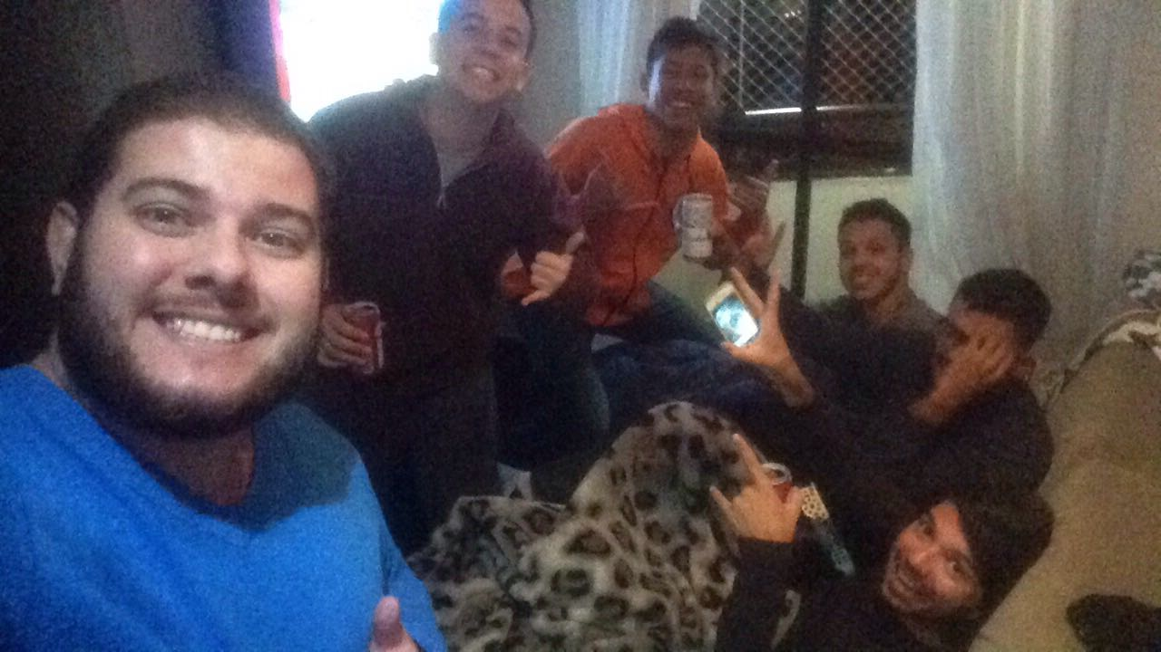
Viagem
AMIZADE
Conhecimento da Competição
Categorias mais disputadas
Novas perspectivas
Feedbacks:
Ygor
Calouro
Aleff
Guilherme
Vitinho

Slide 5
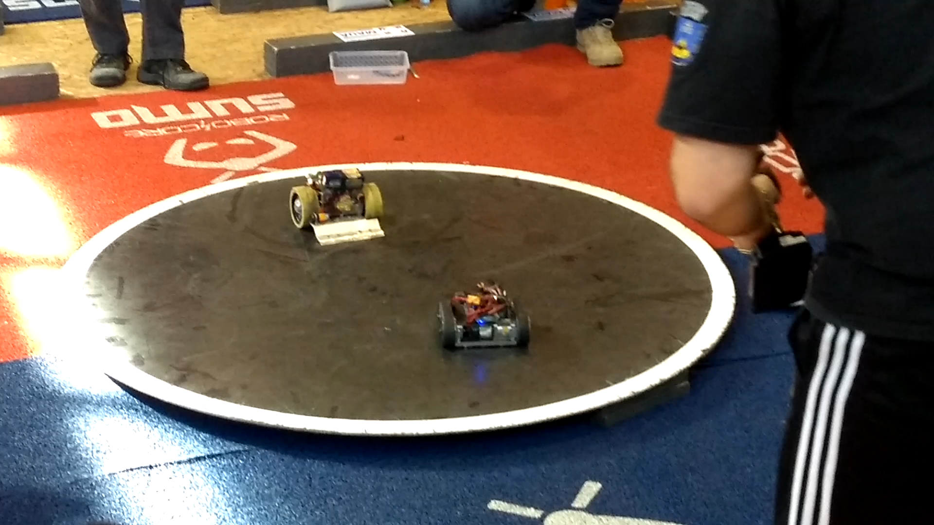

Slide 6
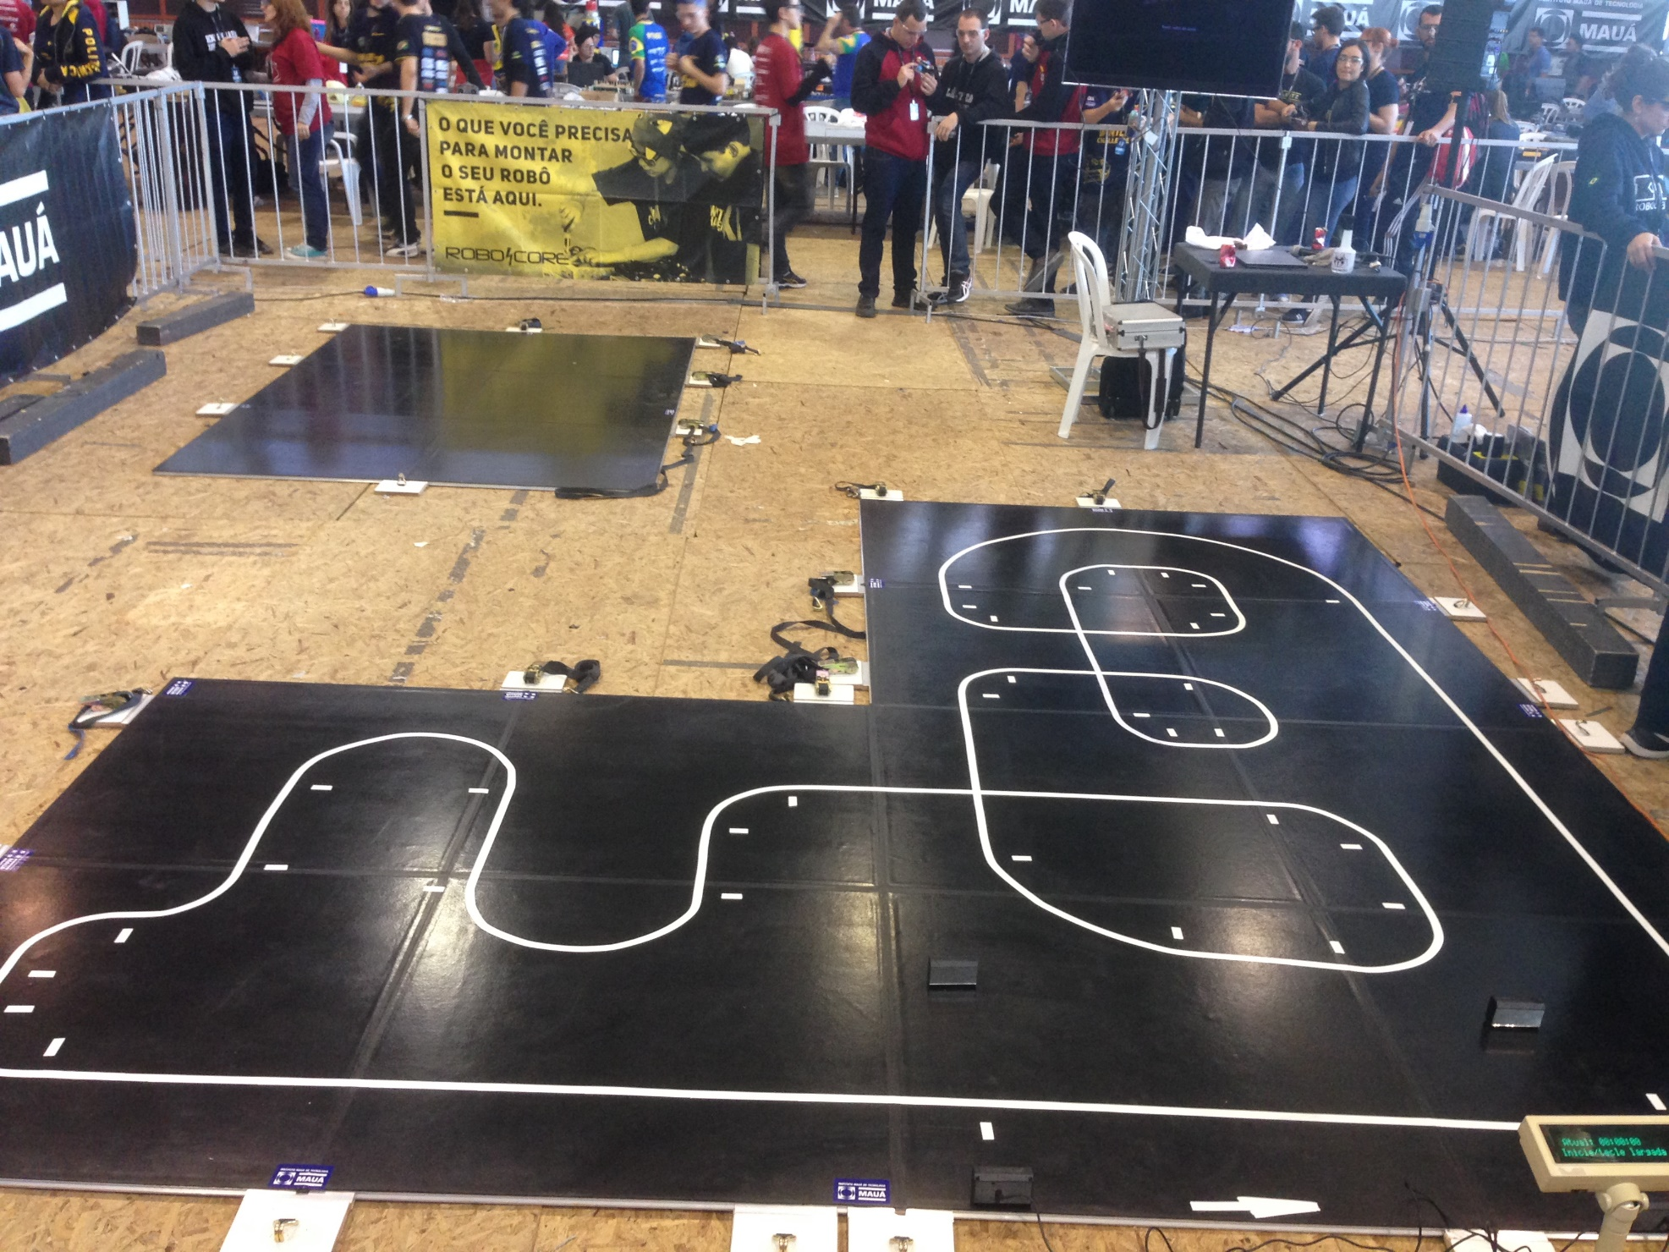

Slide 7
Um novo modelo de produção
Combate – 1kg
GP – Vitor Carvalho
Daniele
Lucas
Aleff
Guilherme
Jessica
Daniel Carvalho
Gilvan
Henrique
Sumô – 3kg
GP – Ygor Borgonove
Elpidio
Daniel Auler
Ana
Antonio
Helbert
Pereira
Nauam
Seguidor de Linha
GP – Leonardo Brandão
Arthur Gonzaga
Lorena
Felipe Osório
Filipe Freitas
Rodrigo
Victor Wagner

Slide 8
Deadlines
25/07 a 26/08 – Elaboração dos Modelos

Slide 9
Deadlines
25/07 a 26/08 – Elaboração dos Modelos
Consiste na formulação e apresentação de 3 modelos de robôs para cada categoria. A apresentação será feita no dia 26/08, com “relatórios” acerca de viabilidade financeira, pontos prós e contras, datas de entrega e testes.

Slide 10
Deadlines
25/07 a 26/08 – Elaboração dos Modelos
26/08 a 07/10 – PC1 - Construção e Validação dos modelos

Slide 11
Deadlines
25/07 a 26/08 – Elaboração dos Modelos
26/08 a 07/10 – PC1 - Construção e Validação dos modelos
Nesta etapa irá ocorrer a construção do protótipo do robô conforme especificado em projeto. Sua validação será dada no dia 07/10, atendendo às especificações pré-dispostas no backlog.

Slide 12
Deadlines
25/07 a 26/08 – Elaboração dos Modelos
26/08 a 07/10 – PC1 - Construção e Validação dos modelos
07/10 a 15/11 – PC2 – Conserto dos erros e testes

Slide 13
Deadlines
25/07 a 26/08 – Elaboração dos Modelos
26/08 a 07/10 – PC1 - Construção e Validação dos modelos
07/10 a 15/11 – PC2 – Conserto dos erros e testes
Nesta etapa corrigiremos os erros dos nossos robôs. Ao fim deste ciclo, temos que ter os robôs funcionais, com todos os seus requisitos cumpridos ou em 75% do progresso.
Ex.: Os robôs têm de estar com seus sistemas de locomoção funcionando.

Slide 14
Deadlines
25/07 a 26/08 – Elaboração dos Modelos
26/08 a 07/10 – PC1 - Construção e Validação dos modelos
07/10 a 15/11 – PC2 – Conserto dos erros e testes
15/11 a 09/12 – PC3 – Finalização dos robôs

Slide 15
Deadlines
25/07 a 26/08 – Elaboração dos Modelos
26/08 a 07/10 – PC1 - Construção e Validação dos modelos
07/10 a 15/11 – PC2 – Conserto dos erros e testes
15/11 a 09/12 – PC3 – Finalização dos robôs
Correção dos erros a ponto de deixar os robôs finalizados para a próxima Winter Challenge

Slide 16
E o Robô de 27 kg?

Slide 17
Abastecimento do Backlog

Slide 18
Debate
Evento do Dia 06 – Daniel (MITO) Carvalho

